Slide 1
Base de dades
Aroa Pons Martínez – 26 de maig de 2023

Slide 2
Índex
Definició.
Funcions.
Tipus.

Slide 3
Definició
- Conjunt d’elements d’información.
- Organitzat.

Slide 4
Funcions
Recollida.
Procesament.
Emmagatzenament.
Elabora i presenta.

Slide 5
Tipus
La relacional.
La distribuida.
NoSQL.
Orientada a objetos.
Gráficas.

Slide 6
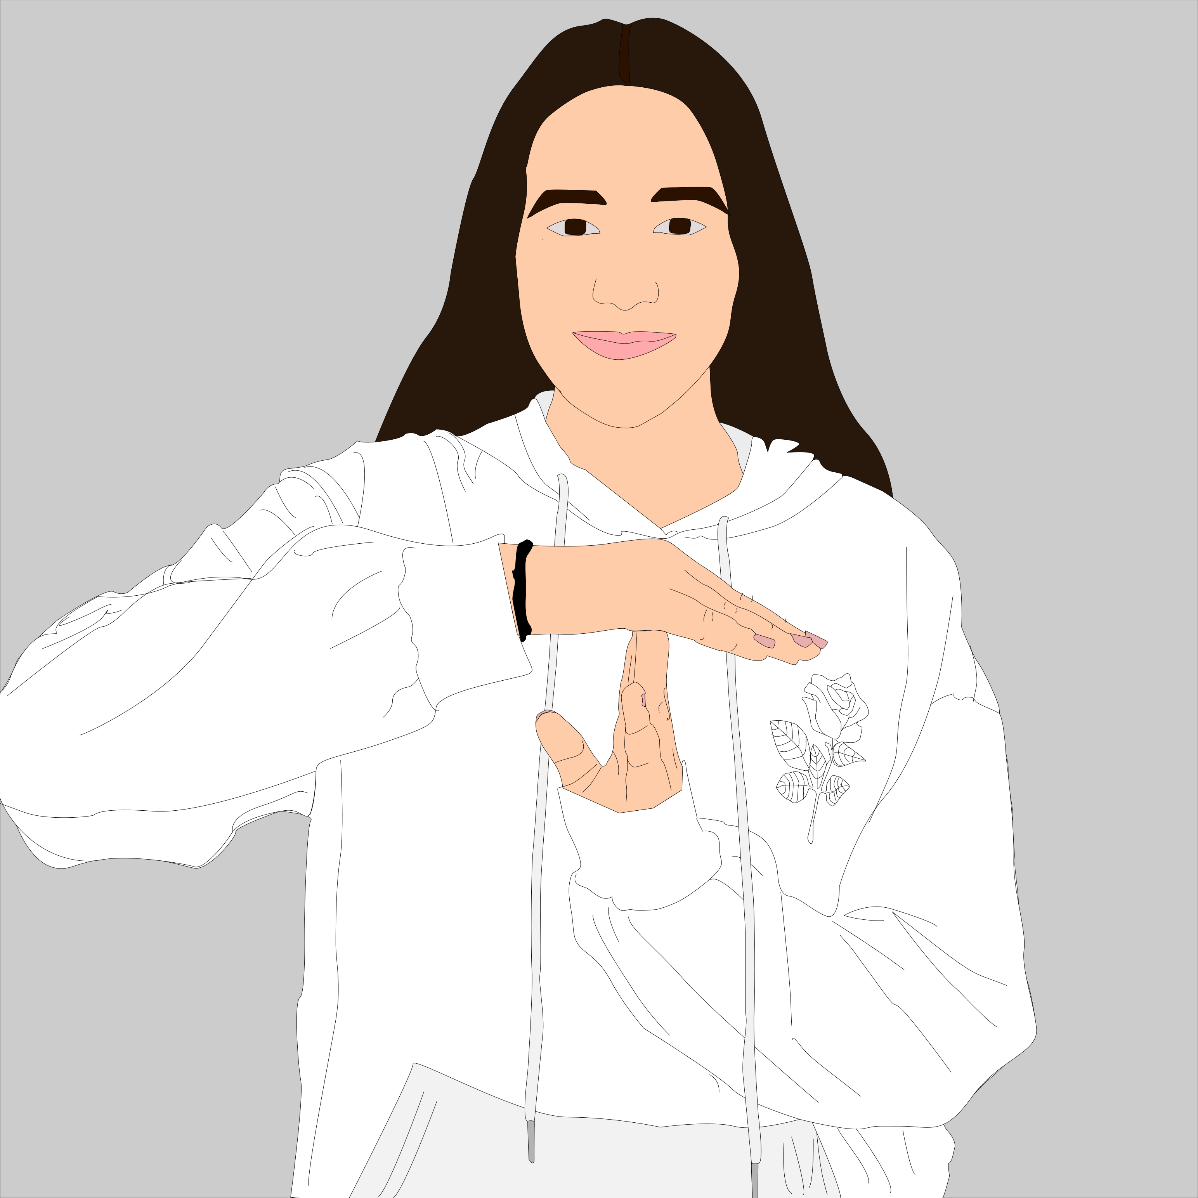
PDF

Slide 7
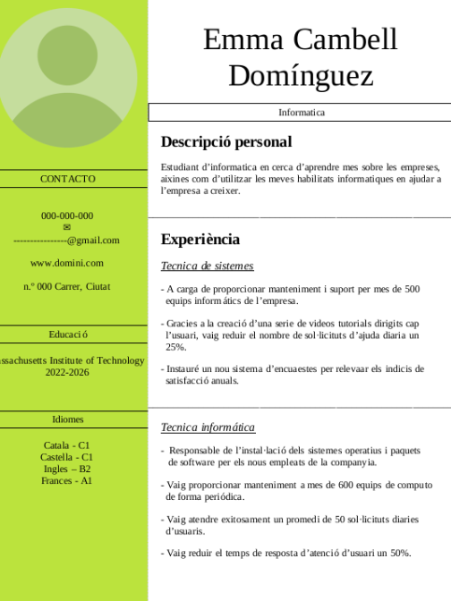
Curriculum Vitae

Slide 8
Avatar

Slide 9
Podcast

Slide 10
Video Tutorial

Slide 11
Taula
 | Colors | Supercopas de Europa | Champions League | Copas del Rey
Madrid | Blanc | 5 | 14 | 20
Barça | Vermell - Blau | 5 | 5 | 31

Slide 12
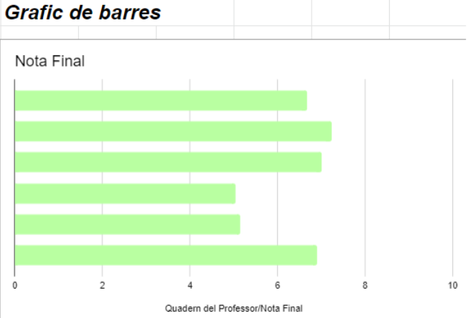
Gràfic de barres

Slide 13
Nombres

Slide 14
Ciutats
Barcelona.
Tarragona.

Slide 15
Dispositius
Movil.
Tablet.
Ordinador.
Portatil.
Televisor.
Wii.
Switch.

